Slide 1
Android CICD 介绍
罗建伟
2021.10.20

Slide 2
一、CI 部分

Slide 3
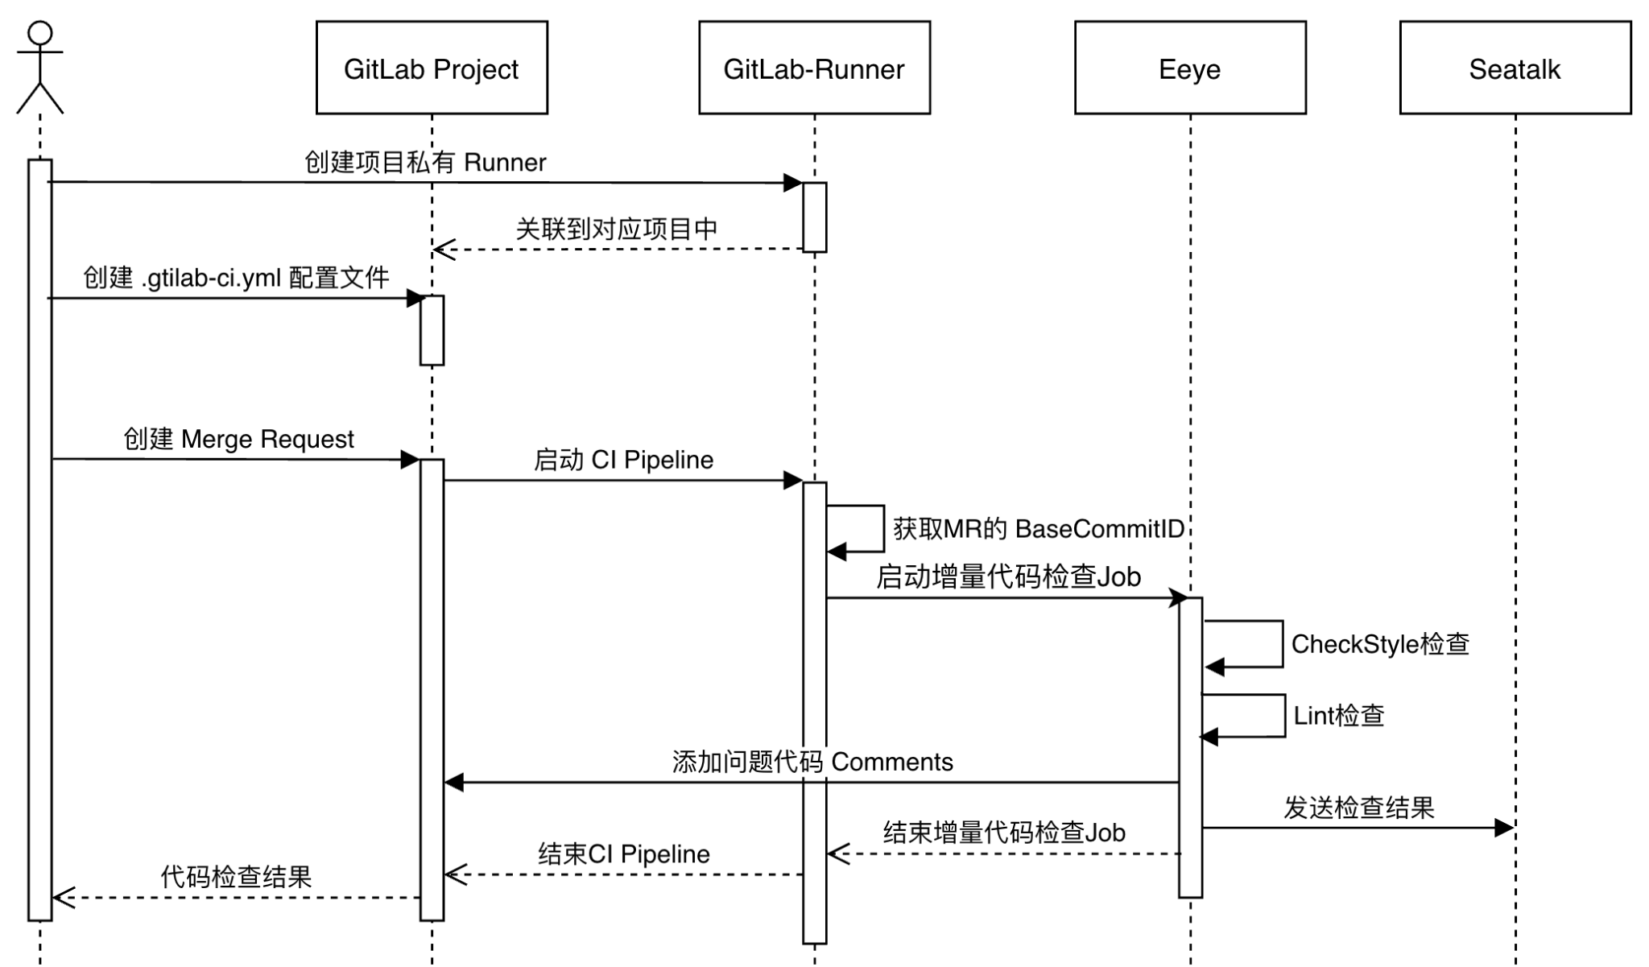
CI 流程

Slide 4
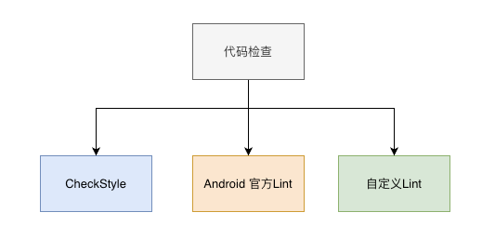
代码检查集成的模块

Slide 5
自定义Lint
自定义Lint规则：
需要添加try catch，例如，Integer.parseInt（Long/Double/Float ...）需要加try catch或者使用NumberUtils；
检测是否整个类都实现了Serializable；
调了A后一定要调用B，例如，StringBuilder调用append后必须调用toString；
不让直接使用的布局组件，要使用 CusTextView CusEditText CusImageView 等统一封装的自定义控件；
layout_width|layout_height不可以使用 fill_parent。

Slide 6
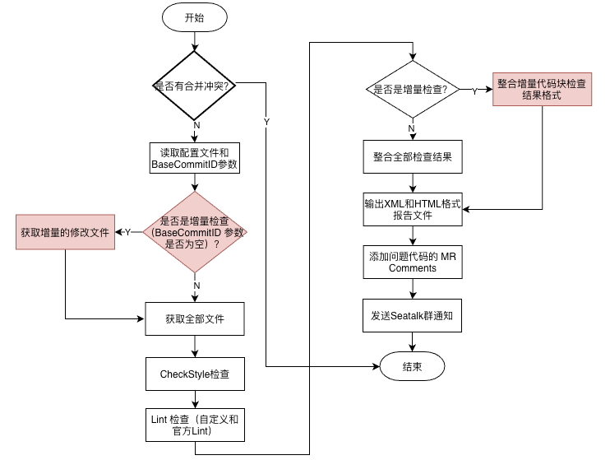
静态代码检查SDK流程
扩展：
Checkstyle 命令行使用教程
自定义 Android Lint
Android Lint 命令行使用方式

Slide 7
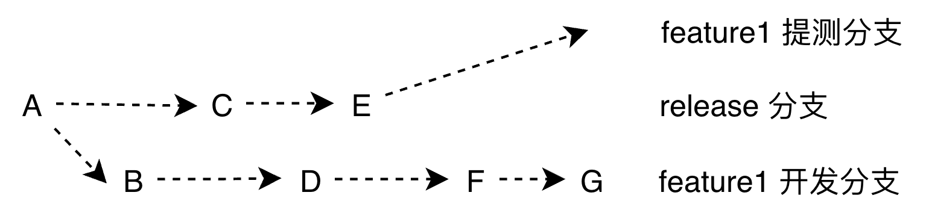
MR 增量代码
MR 两个分支的最近公共祖先？
$ git merge-base branch1 branch2
> A

Slide 8
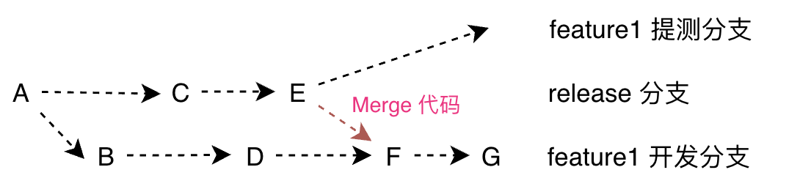
MR 增量代码
MR 两个分支的最近公共祖先？
$ git merge-base branch1 branch2
> F
git log --pretty=oneline release > 1
> A、C、E
git log --pretty=oneline feature > 2
> A、B、C、D、E、F、G
diff 1 2 | tail -1
> B、D、F、G
> B
git rev-parse B^
> A

Slide 9
MR 增量代码
BaseCommitId 到当前分支最新提交文件：
git diff --name-only --diff-filter=ACMRTUXB [BaseCommitId] HEAD
获取到了增量代码文件，下一步我们需要获取增量文件对应的代码块。

Slide 10
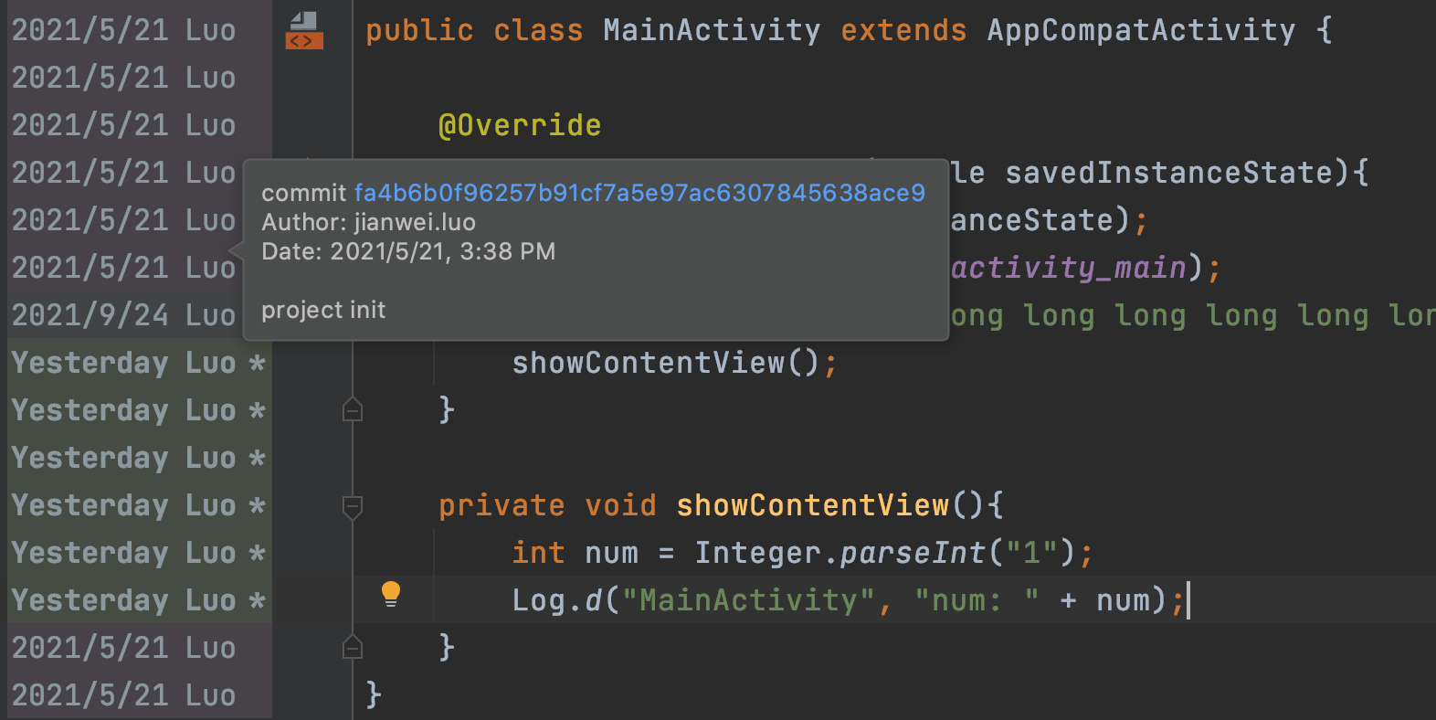
MR 增量代码
查看文件每行的修改 Annotation with Git Blame

Slide 11
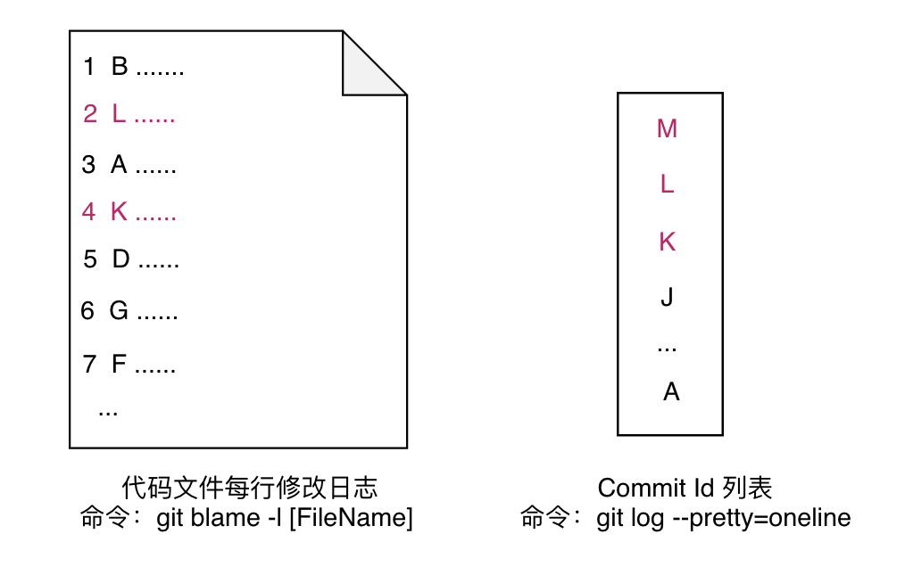
MR 增量代码
// 代码检查问题报告
<issues beginLine=4 .../>
...
</issues>

Slide 12
附录
静态代码检查接入文档

Slide 13
二、CD 部分

Slide 14
打包演进版本
Linux+Shell 脚本
Jenkins+Shell 脚本
Docker+Shell 脚本
V1.0
V2.0
V3.0

Slide 15
打包演进版本
一、V1.0 Linux + Shell 脚本:
部分构建参数通过系统环境变量传递，并行打包容易出错；
构建过程不能可视化；
二、V2.0 Jenkins + Pipeline 脚本:
打包服务器性能存在瓶颈时，扩容不便；
Athena 服务不稳定。
三、V3.0 Docker + Shell脚本：
Docker 容器方便在不同服务器上面部署打包服务，扩展性较好；
与DMS隔离，他们无需关心打包过程。

Slide 16
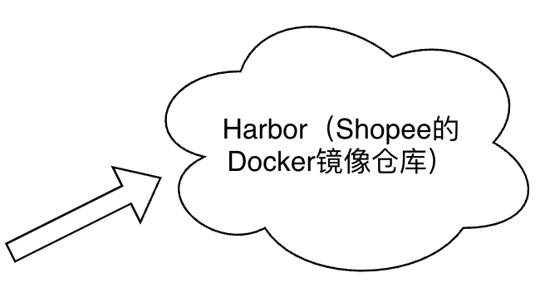
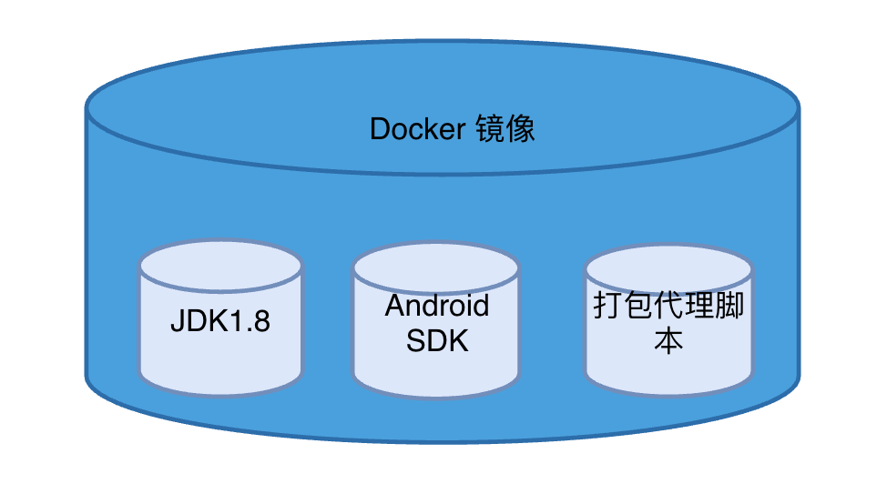
Docker Android 打包镜像
扩展：
Docker 入门教程--阮一峰

Slide 17
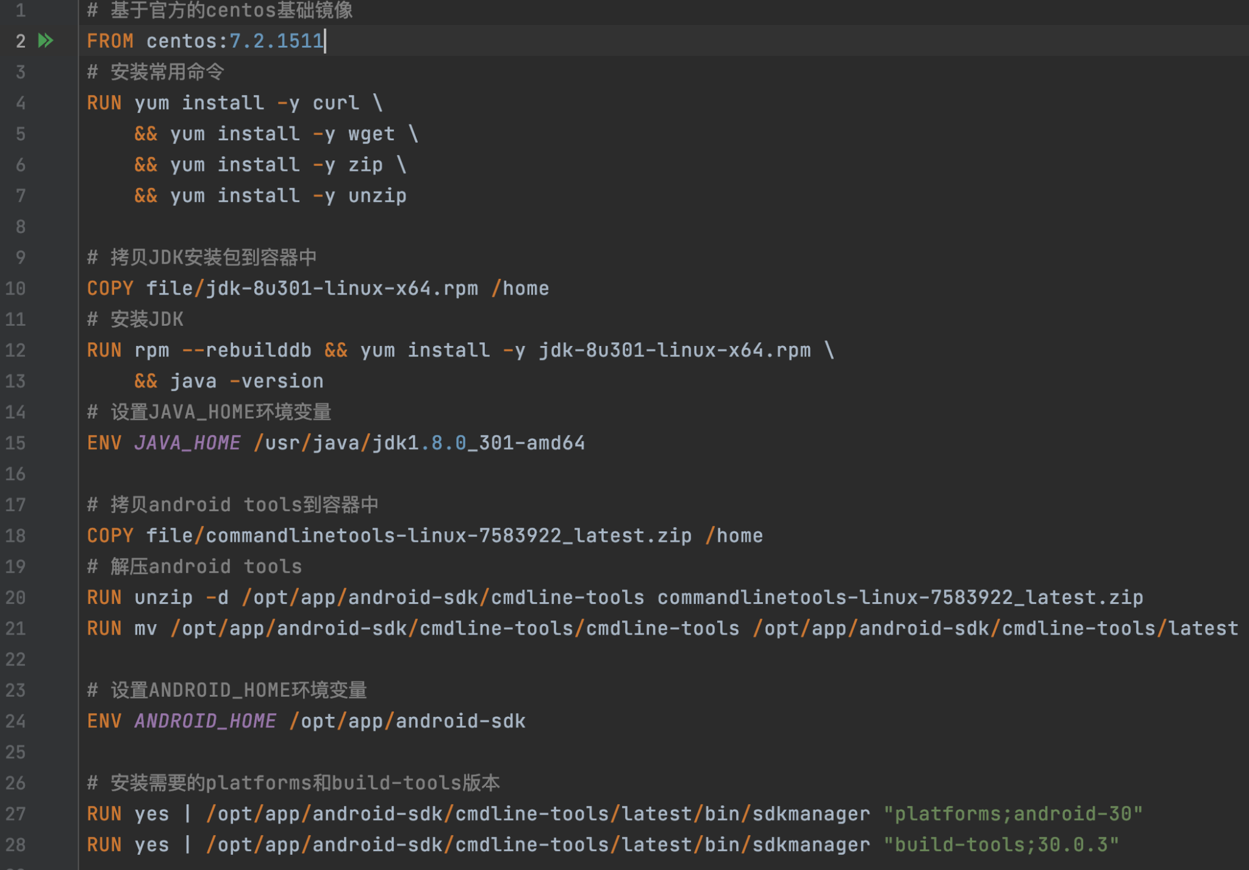
Dockerfile文件

Slide 18
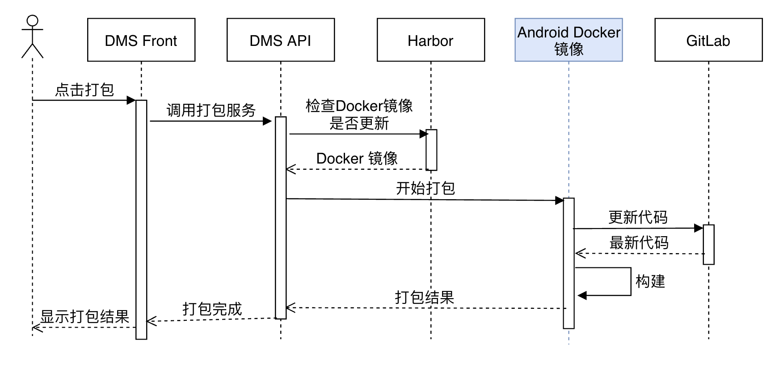
打包流程

Slide 19
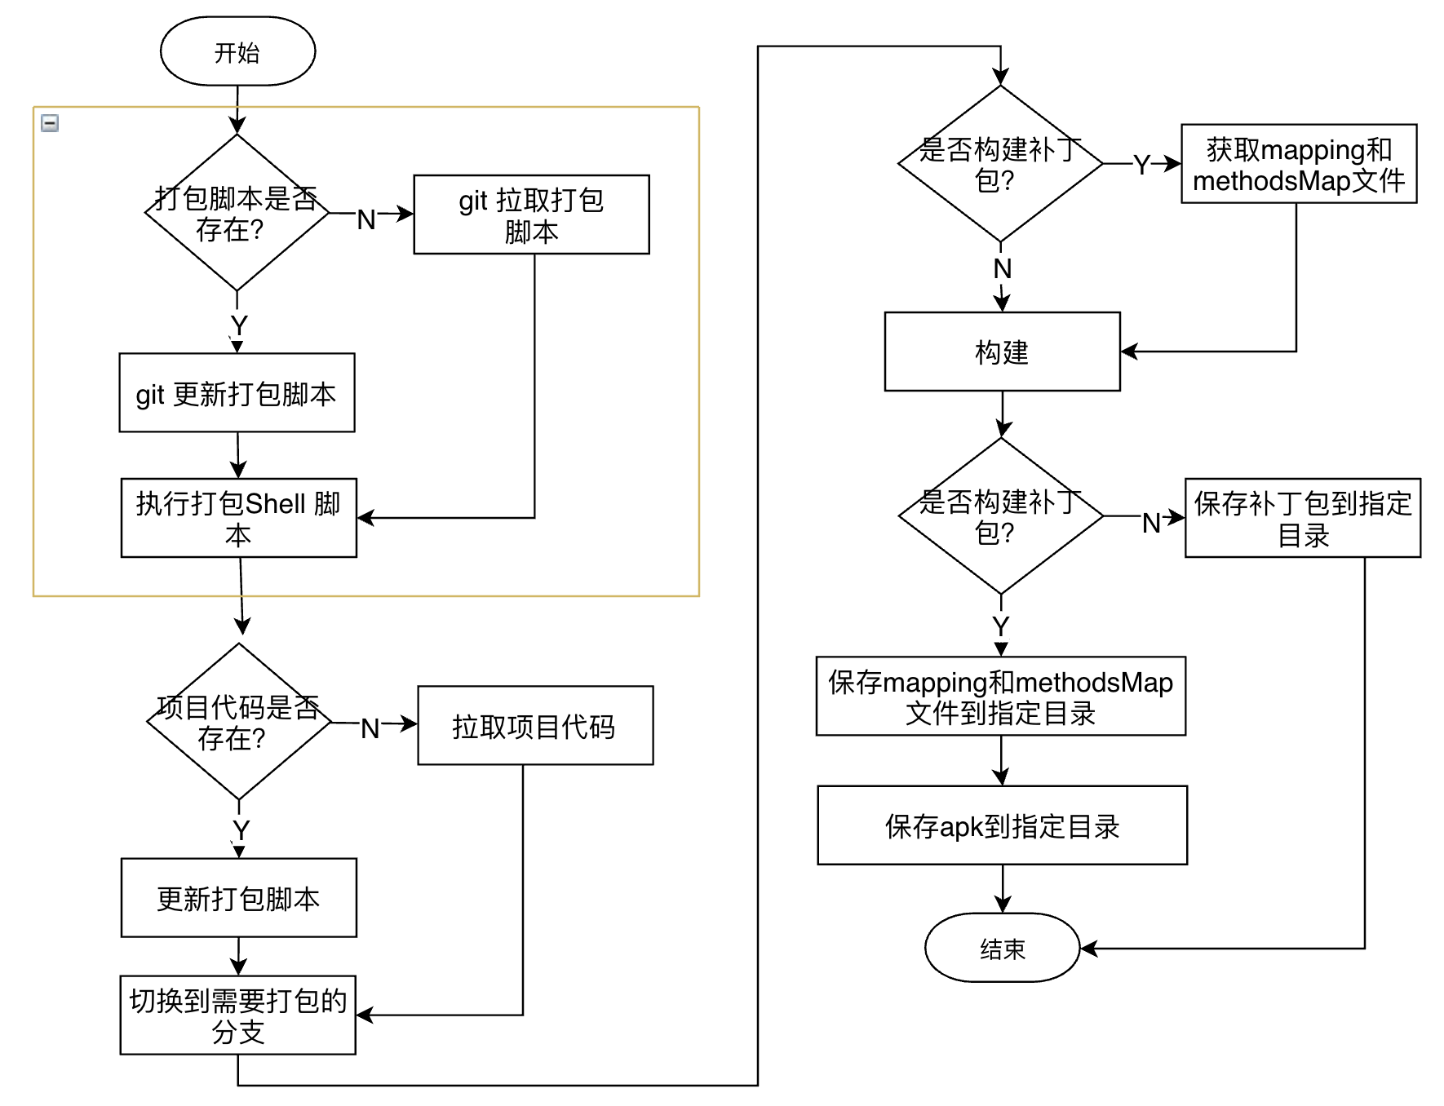
Docker镜像打包流程

Slide 20
Thank You.

